Slide 1
¿Alguna vez, haz querido acceder a tu información institucional, estando fuera de tu sitio habitual de trabajo y no has podido?
?

Slide 2
¿Te diste cuenta que la presentación que copiaste, no era la que necesitabas para la sustententacion que inicia en diez minutos?
¿Tienes una memoria USB para pasarte el archivo?

Slide 3

¿Por qué no usar la tencnología actual, para apoyar el desarrollo de mis actividades laborales?

Slide 4
¡Tenemos una solución para ti!

Slide 5
Nube Privada UNAD
¡Tus archivos a la mano!

Slide 6
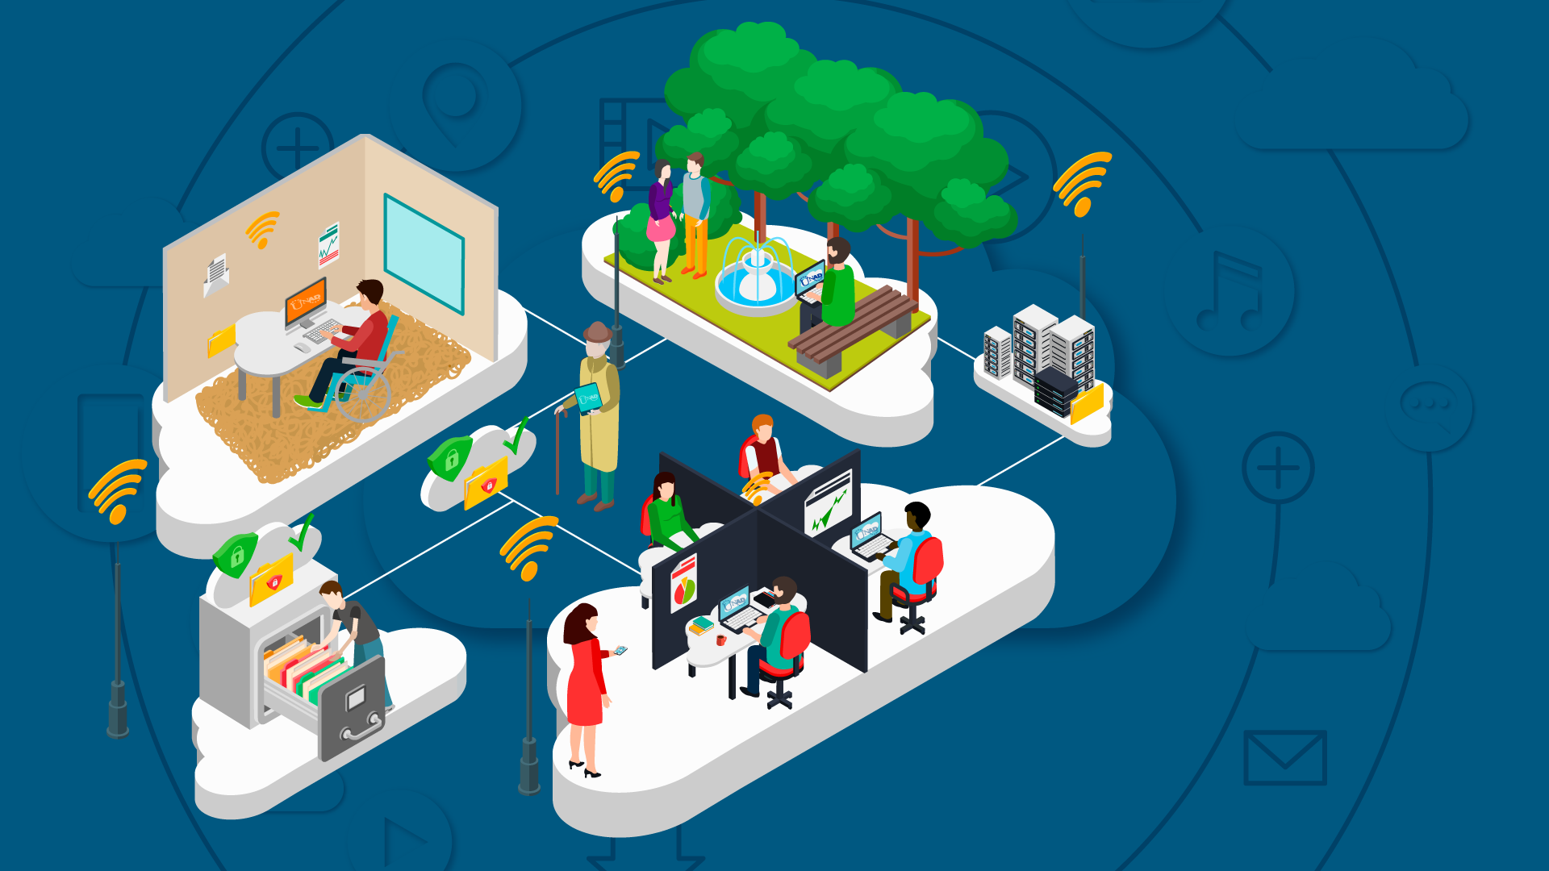

Slide 7
¿Qué es la Nube Privada UNAD?

Slide 8
Nube Privada UNAD
Conjunto de aplicaciones de software libre.
Servicio de alojamiento de archivos.
Distribuido y replicado en las sedes de la institución.
Ofrece portabilidad, disponibilidad y acceso a su información.
Acceso en línea, en tiempo real y desde cualquier lugar.

Slide 9
¡Queremos mejorar la forma cómo trabajas!

Slide 10
La Nube Privada UNAD, te ayuda.
Antes
Tenias que hacer respaldo de información cuando entregabas el equipo.
Compartir grandes volumenes información, sólo para personas con conocimiento técnico.
La información quedaba alojada en servidores externos como: Dropbox, GoogleDrive, OneDrive.
El conocimiento quedaba fuera de la institución.
El consumo de ancho de banda del canal de Internet era mayor.
Ahora
La Nube Privada UNAD, hace el respaldo de la información por ti, en tiempo real.
Con La Nube Privada UNAD, puedes compartir grandes volumenes de información de una manera facil.
La información queda alojada en servidores propios de la UNAD.
El conocimiento queda en la institución.
Consumo bajo del ancho de banda del canal de Internet.

Slide 11
Tu puesto de trabajo, en el bolsillo.
Antes
No existia la portabilidad y disponibilidad de la información.
La información se limitaba a estar en la computadora institucional.
Ahora
Mayor portabilidad, disponibilidad y acceso a su información, en tiempo real, desde cualquier lugar y con cualquier dispositivo que tenga conexión a internet.
No importa que dispositivo o Sistema Operativo uses.

Slide 12
780,000
Gigabytes

Slide 13





Herramientas de Software Libre

Slide 14
3,233 usuarios
100%
Queremos llegar a todos los usuarios
¡Queremos total cobertura en las sedes!

Slide 15
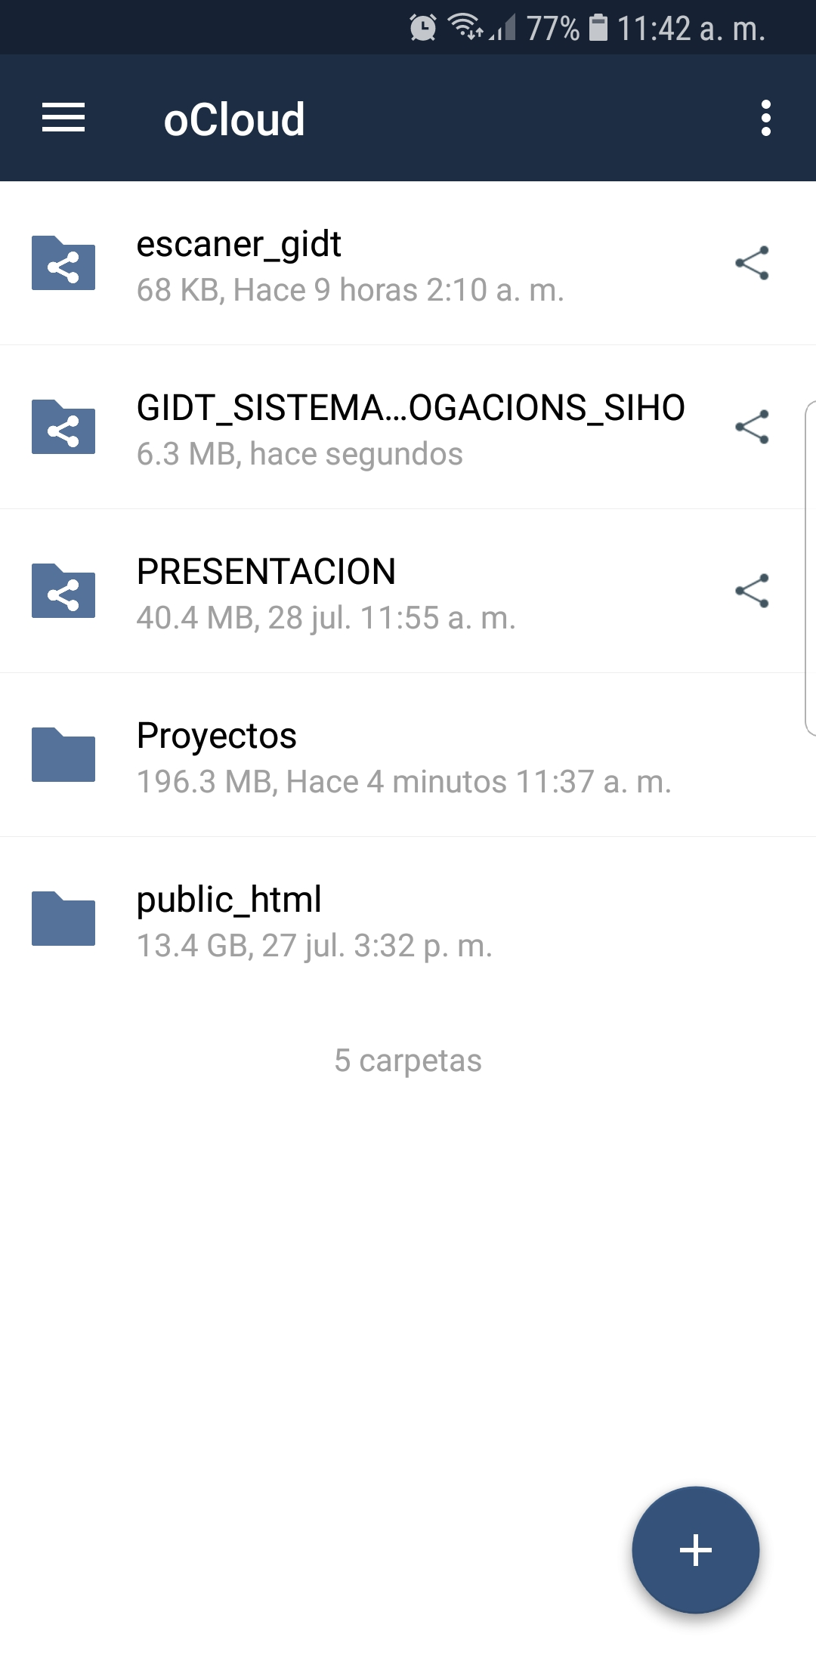
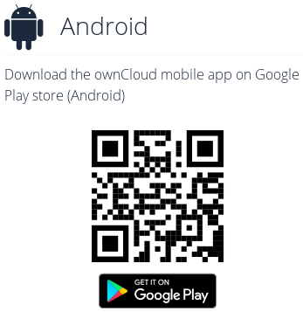
Aplicación Android ownCloud o oCloud.de

Slide 16
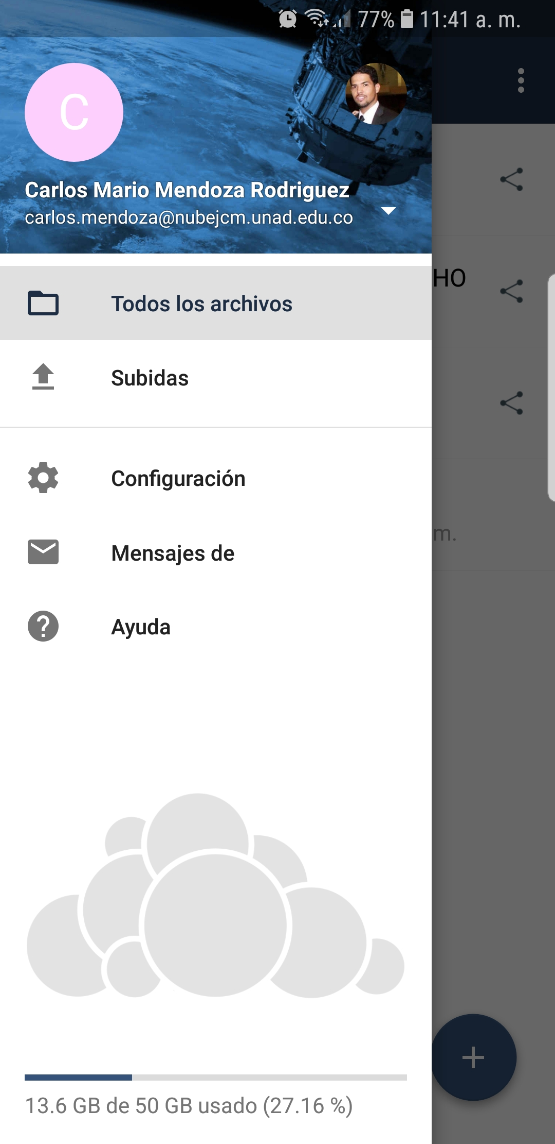
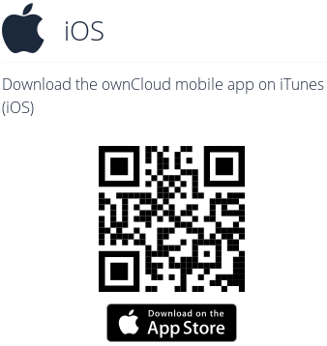
Aplicación iPhone ownCloud

Slide 17
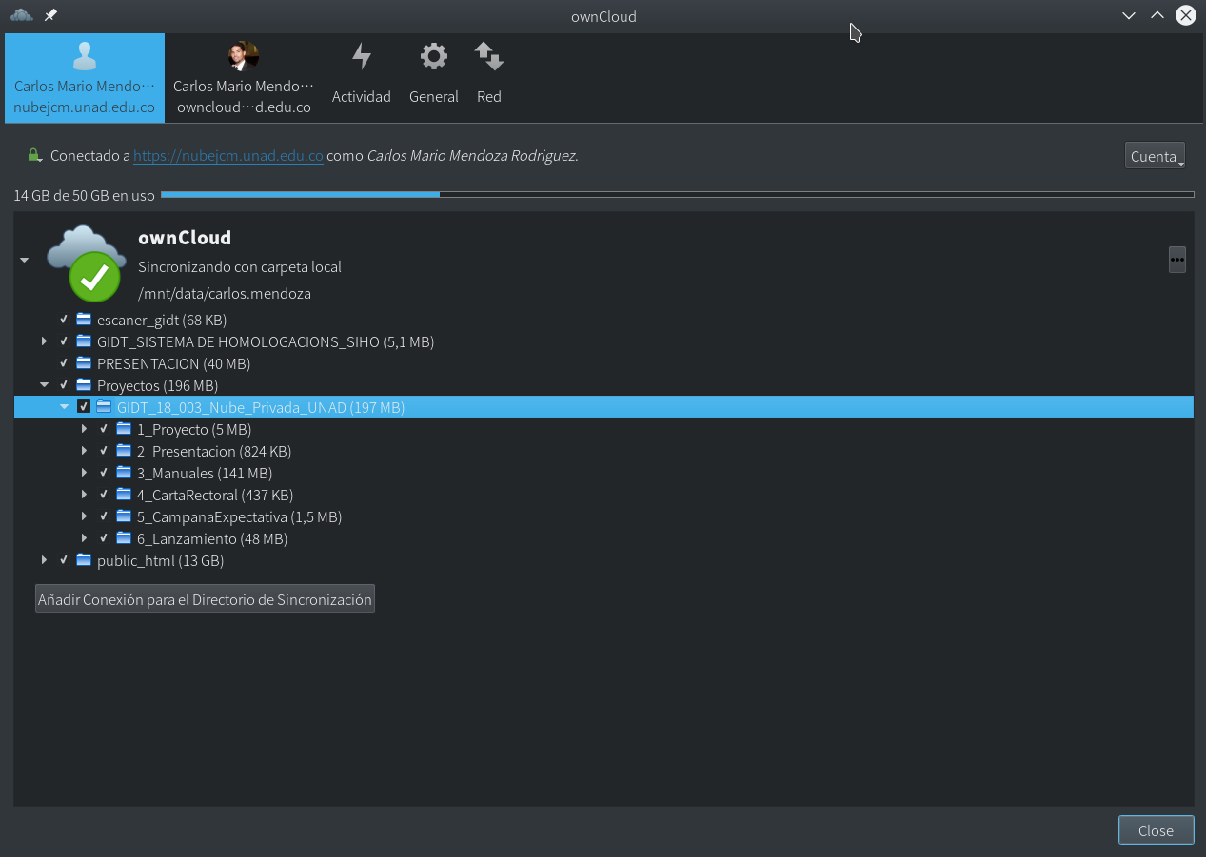
Aplicación para Computadoras de Escritorio o Portatiles
Puedes instalar la aplicación en tu maquina con Sistema Operativos MSWindows, MacOS, GNU / Linux (Debian, Ubuntu, Red Hat, CentOS, Fedora, OpenSuse)

Slide 18
¡Gracias!
¿Preguntas?
Pueden Encontrarnos en:
carlos.mendoza@unad.edu.co
aldemar.mendoza@unad.edu.co

Slide 19
Créditos
Especial agradecimiento, a las personas que han trabajado y apoyado en conjunto, el desarrollo del proyecto:
Equipo GPIT Sede Nacional JCM

